Slide 1
Obecná onkologie
Michal Hendrych

Slide 2
Definice nádoru (neoplazie, tumoru)
Abnormální masa tkáně, jejíž abnormální a nekoordinovaný růst přetrvává i poté, co přestala působit příčina nádor vyvolávající (Willis)
Nádor roste autonomně, nezávisle na fyziologických stimulech
Nádor představuje klonální proliferaci expanzi nádorově transformované buňky (=nádor je monoklonální)
Pseudotumory: Nenádorové onemocnění klinicky či makroskopicky napodobující nádororová onemocnění

Slide 3
Příčiny vzniku nádorů
Genetické a regulační změny→ funkční dysregulace dělení a přirozeného zániku buněk
Změny vznikající:
v průběhu života ve tkáni/orgánu, kde tumor vzniká tzv. sporadickými mutacemi (mutacemi v somatických buňkách)
vrozená mutace – mutace v zárodeční linii

Slide 4
Faktory vzniku tumorů
Genetická predispozice
Věk
Životní styl (kouření, strava, alkohol, hormonální vlivy,….)
Zaměstnání a expozice karcinogenním látkám v prostředí
Stres, poruchy imunitního systému

Slide 5
Dědičná onemocnění/syndromy spojené se zvýšeným rizikem nádorů
Ilustrativní snímek
AD dědičné syndromy
(alterované antionkogeny, tumor supresorové geny, mismatch repair geny; vrozená mutace v 1 alele TSG; 2. zásah v somatické buňce)
RB (retinoblastom)
p53 (různé tumory – syndrom Li-Fraumeni)
p16 (melanom)
APC (familiální adenomatózní polypóza/kolorektální karcinom)
NF1/NF2 (neurofibromatóza 1a 2)
BRCA1/BRCA2 (karcinom prsu a ovaria)
MEN1/RET (syndrom mnohočetné endokrinní neoplazie 1 (paratyreoidea, pankreas, hypofýza) a MEN2 (medulární ca št. žlázy, feochromocytom,… )
MSH2, MLH1, MSH6 (Lynchův syndrom/hereditární nepolypózní karcinom tlustého střeva)
DPC4/SMAD4 (juvenilní polypóza střeva/kolorektální karcinom, karcinom endometria)
LKB/STK11 (Peutz-Jeghersův syndrom/ca žaludku a střev)
VHL (von Hippel Lindau/ca ledvin)
Familiárně se vyskytující karcinomy (karcinomy prsu, ovaria a pankreatu)
AR dědičné syndromy
(defektní DNA reparace, DNA instabilita; př. Fanconiho anémie, xeroderma pigmentosum, ataxia teleangiectasia)

Slide 6
Onkogeneze/karcinogeneze
Molekulární podstata vzniku nádoru
Onkogeneze je mnohostupňovým procesem na úrovní fenotypické i genotypické
Neletální genetické poškození (nebo mutace)
faktory prostředí (chemické látky zevního prostředí, radiace, viry, hormonální faktory,…)
vnitřní faktory (působení toxických radikálů na DNA, ztráta schopnosti DNA reparace, nestabilita genomu, chromosomální přestavby…)
mutace v zárodečné linii

Slide 7
Stavba nádoru a typing
Typing: začlenění nádoru do histogeneticky charakterizované diagnostické skupiny a jednotky
Nádorový parenchym (vlastní proliferující nádorové buňky)
Nádorové stroma (podpůrná tkáň nádoru, jeho nedílná součást, přímo ovlivňující jeho konzistenci)
Nádorové stroma
integrální součást komplexního nádorového procesu
komunikace mezi nádorovými buňkami a extracelulární matrix („vzájemně si prospívají“)
médium pro přenos humorálních mezibuněčných signálů
podíl na regulaci proliferace nádorového parenchymu – rezervoár pro růstové faktory
stromální cévy – význam pro metastazování

Slide 8
Klasifikace a systematika nádorů
Dělení podle biologického chování:
benigní
potencionálně maligní a semimaligní
maligní
Histogenetická klasifikace (morfologická klasifikace dle tkáňového původu)
epitelové
mesenchymové
neuroektodermové
embryonální (germinální + orgánově specifické (hepatoblastom, pankreatoblastom, nefroblastom, …….))
smíšené

Slide 9
Charakteristika nádoru | benigní | maligní
rychlost růstu | pomalá | relativně rychlá
mitotická aktivita | nízká; ojedinělé typické mitózy | vysoká; četné i atypické mitózy
diferenciace | diferencované | různý stupeň diferenciace
jaderná morfologie | často normální | hyperchromazie, ↑N/C, jadérka, ↑bazofilie cytoplazmy, pleomorfie jaderná i buněčná
invazivní růst | ne | ano
metastazování | nikdy | často
ohraničení | ohraničené, opouzdřené, expanzivně rostoucí | špatné ohraničené, infiltrativní růst
nekrózy | vzácně | často
ulcerace při růstu na kůži a sliznicích | vzácně | často na površích
charakter růstu | často exofytický | často endofytický

Slide 10
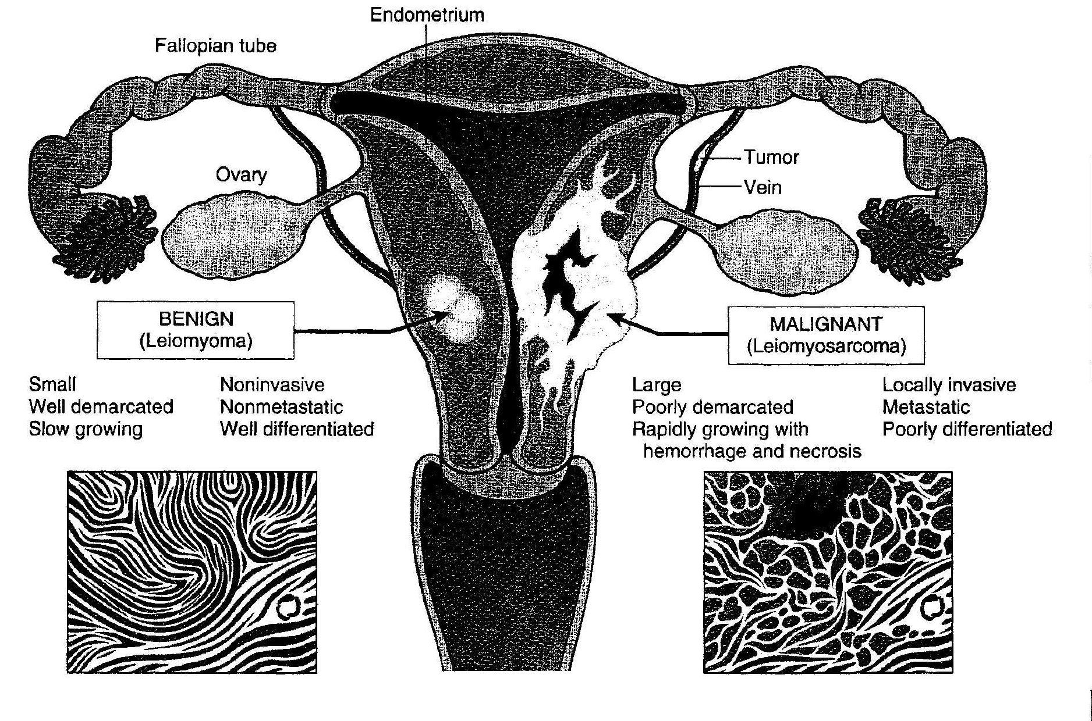
Benigní leiomyom vs maligní leiomyosarkom

Slide 11
Diferenciace nádoru
Diferenciace: stupeň podobnosti nádorové a normální buňky původu (morfologicky i funkčně); podmiňuje grade tumoru
Anaplazie: ztráta diferenciace
Dysplazie(=intraepiteliální neoplazie (IN)) : ztráta uniformity a architektonického uspořádání epitelových buněk; low grade → high grade dysplazie → carcinoma in situ (dysplastické změny postihují celou tloušťku epitelu – preinvazivní neoplazie)
Pleomorfie: jaderná i buněčná variabilita tvarová i velikostní
Histogeneze: tkáňový původ
Metastáza: vytváření nových dceřinných (sekundárních) nádorových ložisek bez morfologické souvislosti s primárním tumorem

Slide 12
Diferenciace a grading tumorů
Grade 1: dobře diferencovaný nádor
Grade 2: středně diferencovaný nádor
Grade 3: málo diferencovaný nádor
Grade 4: nediferencovaný nádor
Nádory vyššího gradu agresivnější, s horší prognózou.

Slide 13
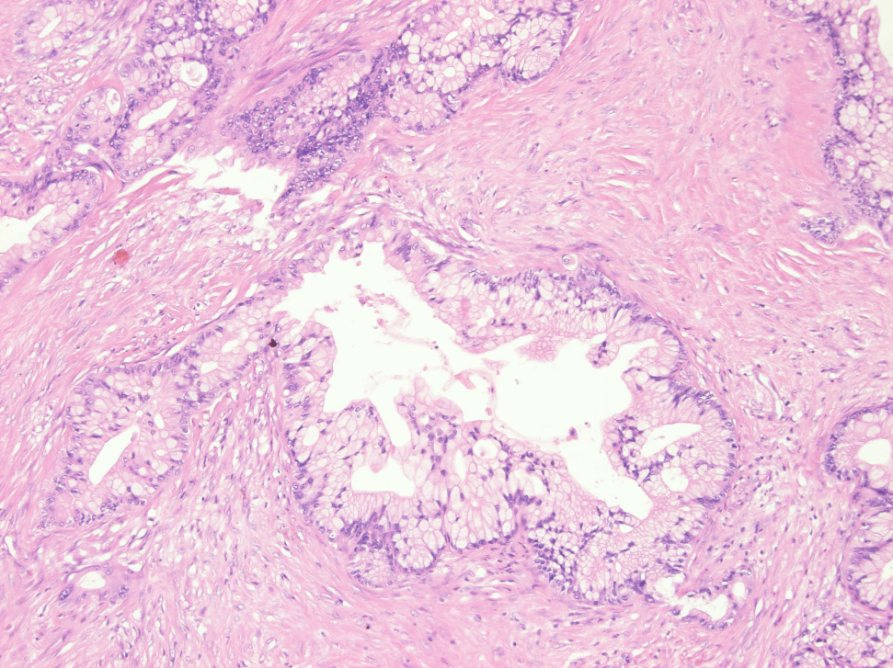
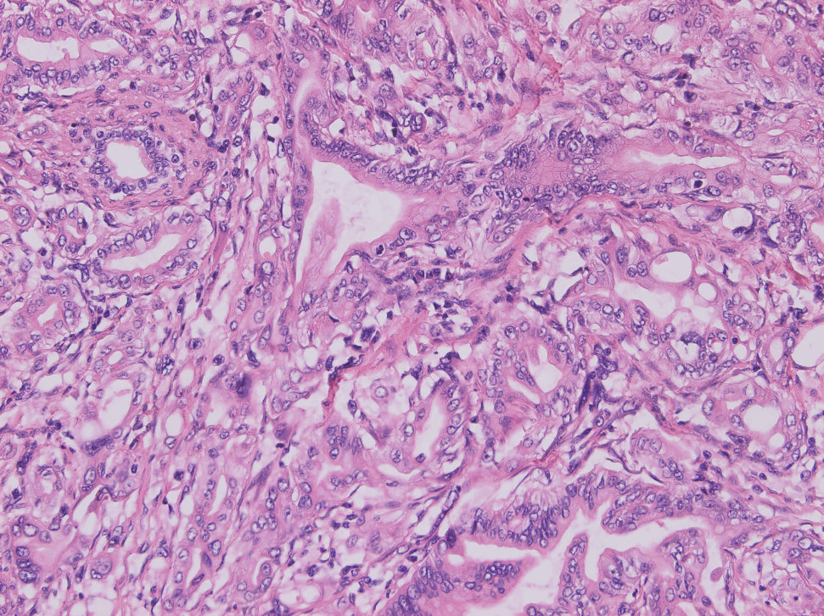
Dobře diferencovaný adenokarcinom vs nízce diferencovaný adenokarcinom
Duktální adenokarcinom pankreatu

Slide 14
Metastazování vytváření nových dceřinných (sekundárních) nádorových ložisek bez morfologické souvislosti s primárním tumorem
Benigní nádory nemetastazují
Invazivnost maligním nádorů umožňuje metastatické šíření
3 cesty metastatického šíření:
Hematogenní (do plic, jater, kostí, mozku,…..)
Lymfogenní (do regionálních lymfatických uzlin) – sentinelová uzlina (lymfatická uzlina drénující lymfu z oblasti tumoru – diagnostický význam – u karcinomů často místo primárního metastatického postižení)
Porogenní (šíření preformovanými dutinami)

Slide 15
Prekancerózy: premaligní léze či tkáňové změny, ve kterých vznikají nádorové procesy statisticky významněji
Premaligní léze:
dysplazie/intraepitelové neoplazie
in situ karcinomy
Tkáňové změny a chronické záněty
synonyma: prekancerózní podmínky, fakultativní prekancerózy, prekancerózy v širším smyslu
nejeví morfologicky žádné znaky nádorové transformace, statisticky k němu však v těchto lézích častěji dochází

Slide 16
Premaligní léze
Dysplazie/intraepiteliální neoplazie: ztráta uniformity a architektonického uspořádání epitelových buněk
Progrese dysplastických změn/intraepiteliálních neoplazií v invazivní karcinom:
low grade → high grade dysplazie → carcinoma in situ → invazivní karcinom (s invazí přes bazální membránu)
carcinoma in situ: dysplastické změny postihují celou tloušťku epitelu – preinvazivní neoplazie, riziko progrese v invazivní karcinom velmi vysoké
pozn. většina low grade dysplazií neprogreduje v karcinom, naopak riziko progrese high grade dysplazií a in situ karcinomů velmi vysoké

Slide 17
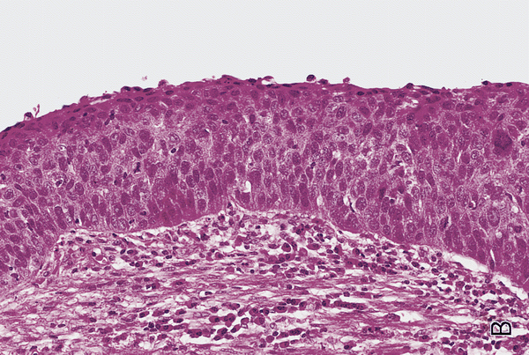
High grade dysplazie/IN dlaždicového epitelu

Slide 18
Prekancerózy:
Ilustrativní snímek
Premaligní léze: prekurzory příslušných karcinomů, jejich preinvazivní stádia (=dysplazie/IN)
Adenomatózní polyp tlustého střeva
CIN (cervikální IN) , VIN (vulvární IN), PanIN (pankreatická IN), PIN (prostatická IN)
Atypická duktální a lobulární hyperplazie mammy
Atypická hyperplazie endometria (EIN)
Tkáňové změny a chronické záněty: se zvýšeným rizikem rozvoje karcinomu v tomto terénu
Chronická B gastritida (Helicobacter pylori)
Chronická atrofická gastritida (autoimunní)
Barrettův jícen (GERD)
Chronická hepatitida B, C
Chronická pankreatitida
Ulcerativní kolitida
Céliakální sprue

Slide 19
Histogenetická klasifikace (morfologická klasifikace dle tkáňového původu)
epitelové
mesenchymové
neuroektodermové
embryonální (germinální + orgánově specifické (hepatoblastom, pankreatoblastom, nefroblastom, …….))
smíšené

Slide 20
Epitelové nádory
Z povrchového epitelu (papilom/karcinom)
Ze žlázového epitelu (adenom/adenokarcinom)
Specializovaných orgánů (adenom/karcinom)..ledviny, játra,….

Slide 21
Nomenklatura epitelových nádorů
typ epitelu | benigní | maligní
dlaždicový (spinocelulární, skvamózní) | dlaždicobuněčný papilom | dlaždicobuněčný karcinom
přechodný (transicionální, uroteliální) | papilom | papilokarcinom
basocelulární | (basocelulární papilom) | basocelulární karcinom (basaliom)
žlázový (adenomatózní) | adenom | adenokarcinom
specializovaných orgánů | hepatocelulární adenom | hepatocelulární karcinom

Slide 22
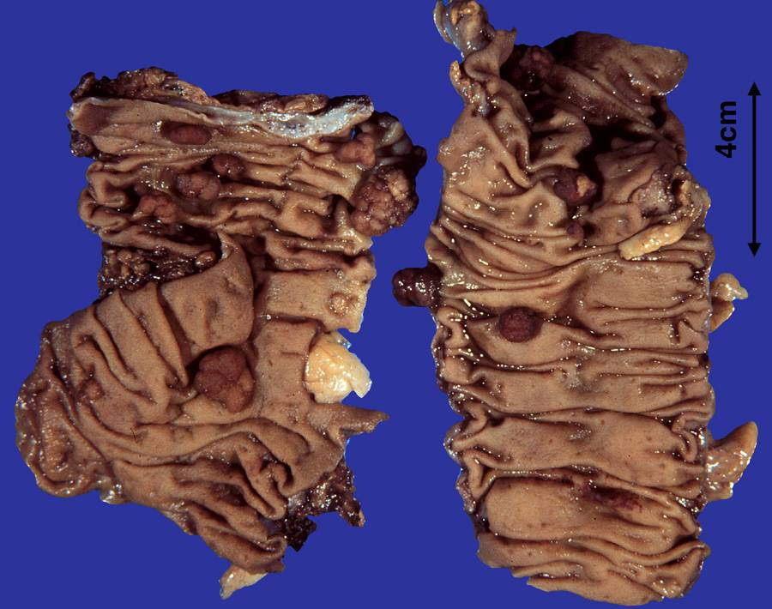
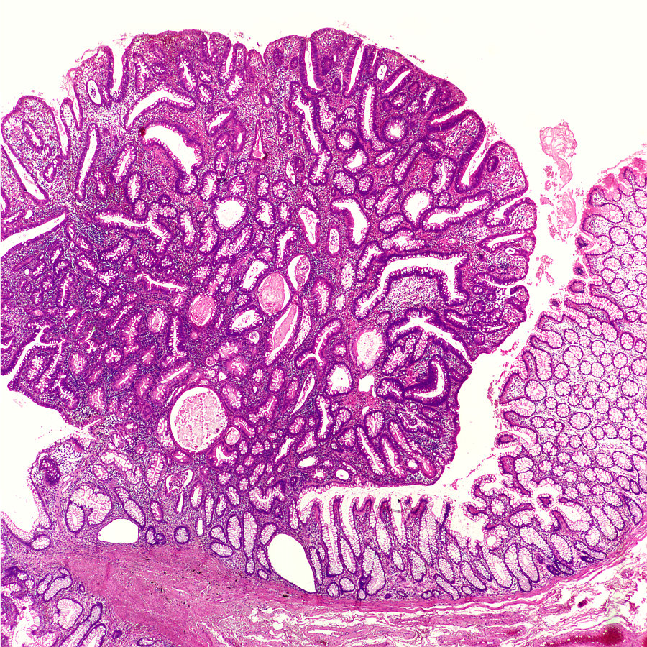
Adenomatózní polyp tlustého střeva -tubulární adenom
Mnohočetné polypy u familiární adenomatózní polypózy (AD; APC gen)
Adenomový polyp
Tubulární adenom, low grade dysplazie

Slide 23
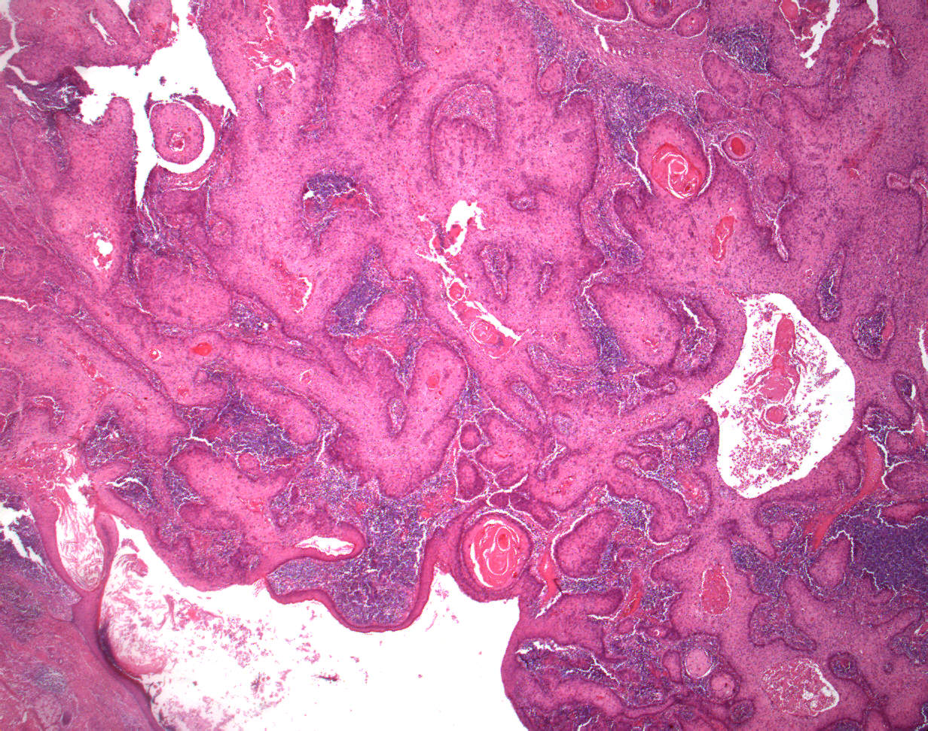
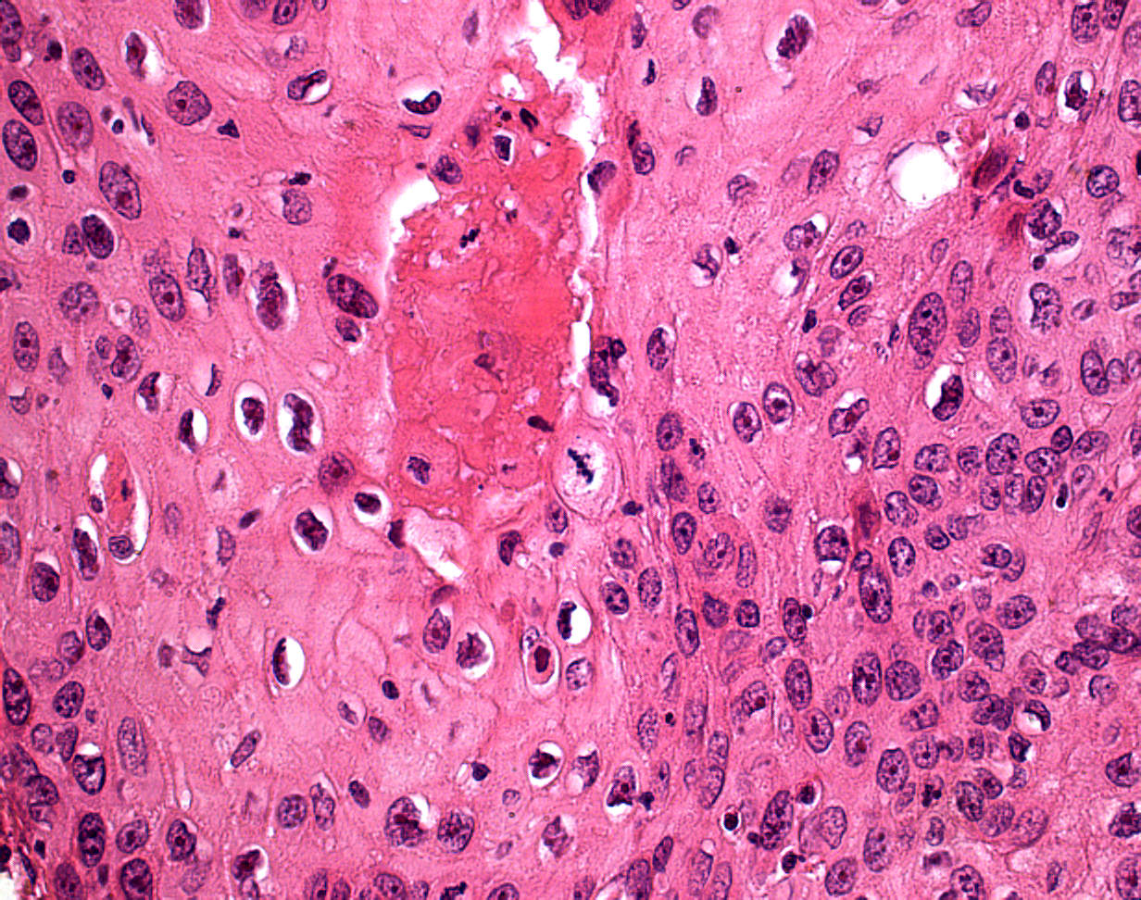
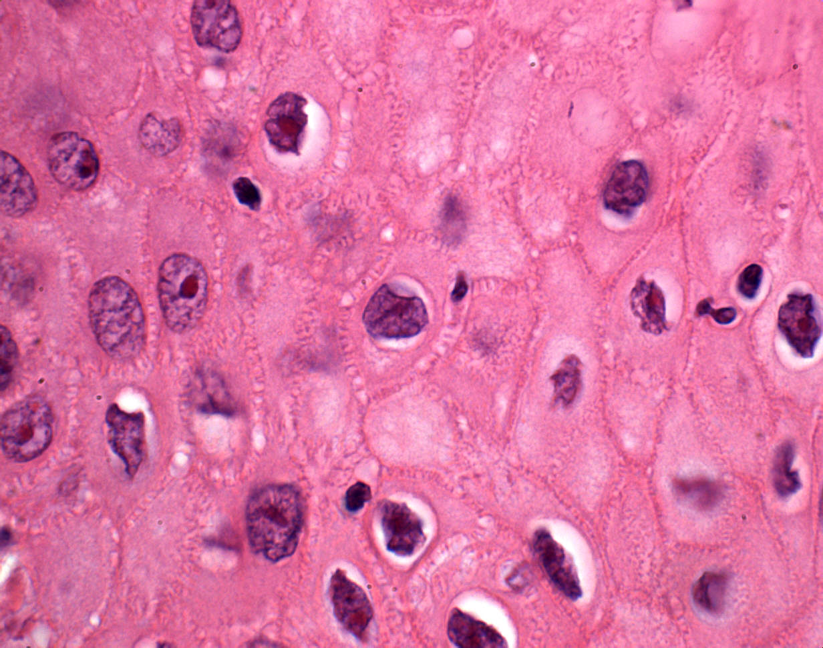
Dlaždicobuněčný karcinom
(kůže, DÚ, hrtan,…; plíce (v terénu dlaždicové metaplazie)
Intercelulární můstky
Keratinizace

Slide 24
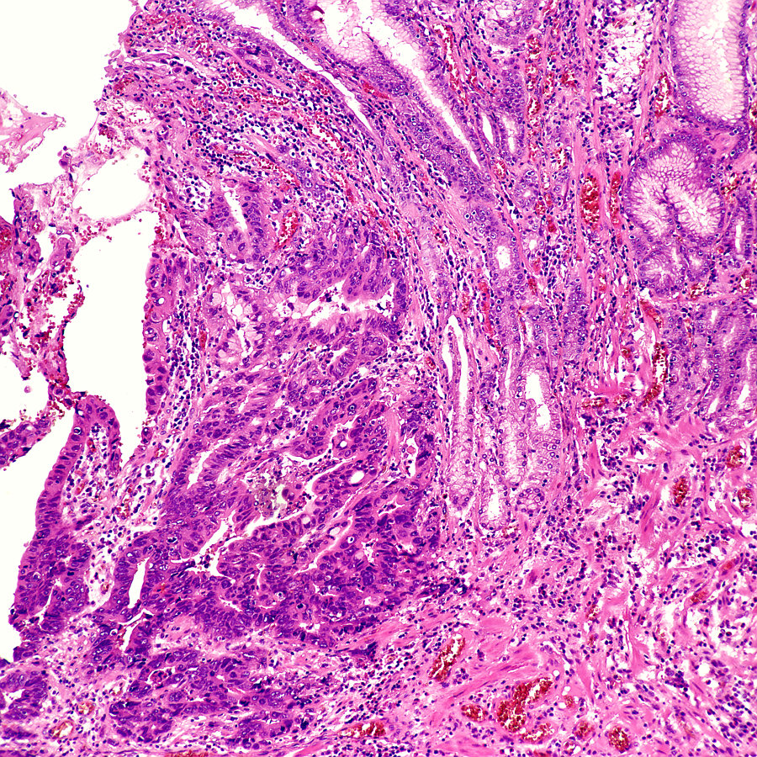
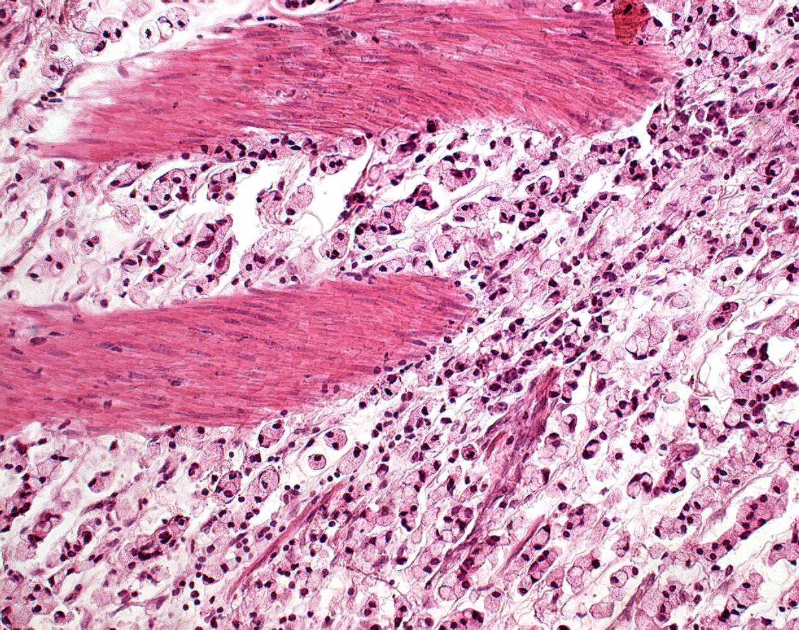
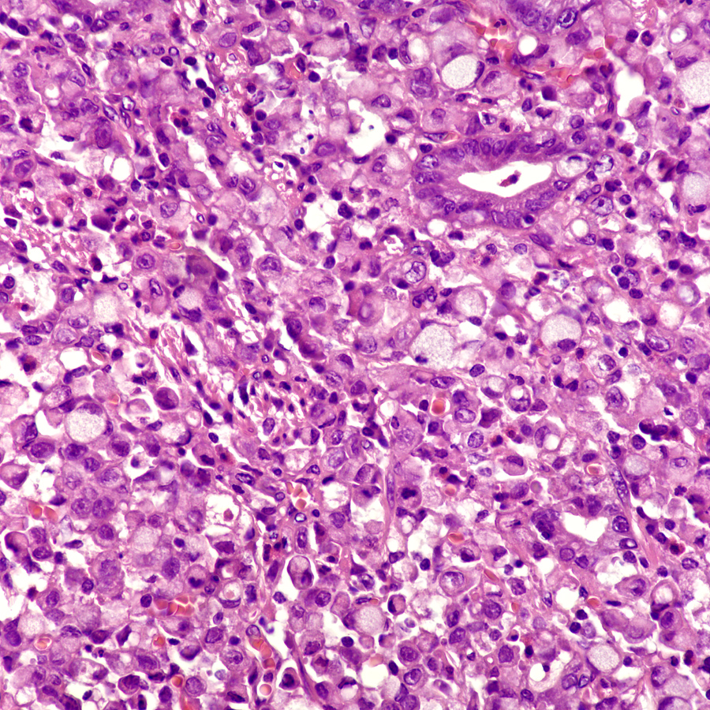
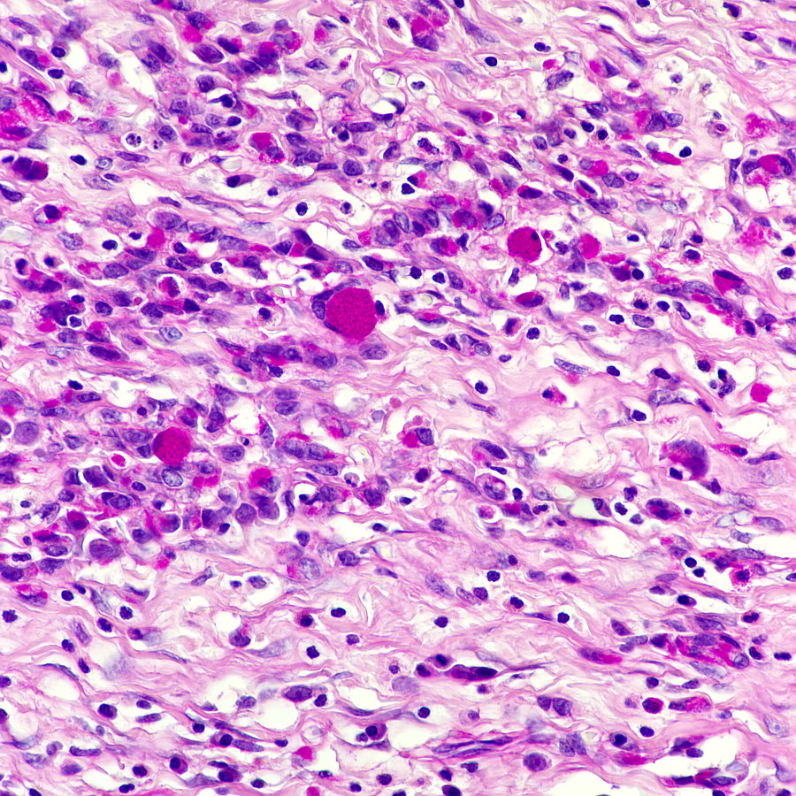
HE
Adenokarcinom, intestinální typ
Adenokarcinom – gelatinózní, mucinózní
Adenokarcinomy
(maligní, ze žlázového epitelu)
Adenokarcinom difúzního typu; z buněk pečetního prstenu
PAS

Slide 25
Neuroendokrinní neoplazie (karcinoidní tumory)
Spektrum tumorů od dobře diferencovaných neuroendokrinních neoplazií (dříve karcinoidů) po nízce diferencované malignity s neuroendokrinními rysy (malobuněčný karcinom)
Lokalizace: GIT, respirační trakt,… (z neuroendokrinně diferencovaných buněk v těchto orgánech
Paraneoplastické syndromy
Mohou provázet nádorové onemocnění
karcinoidový syndrom- serotonin (záchvatovité zarudnutí kůže obličeje (flush), tachykardie; astmoidní potíže, průjmy, kolikovité bolesti břicha, cyanóza tváří a kůže hrudníku, fibróza trikuspidální a pulmonální chlopně)
Cushingův syndrom – ACTH

Slide 26
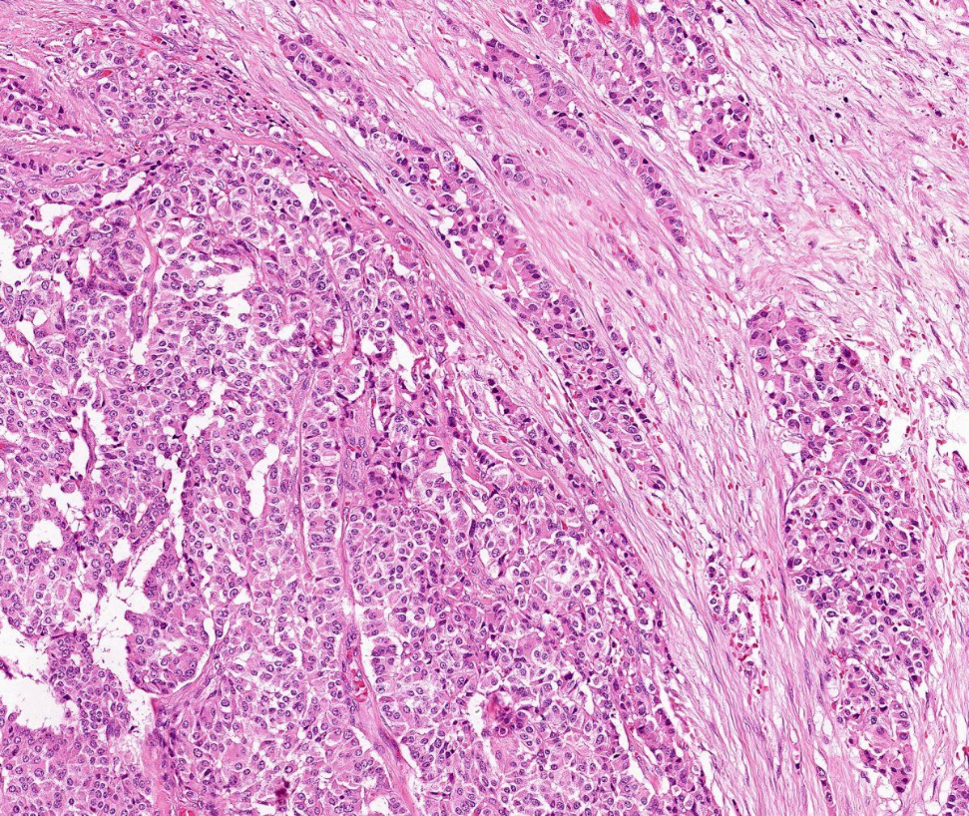
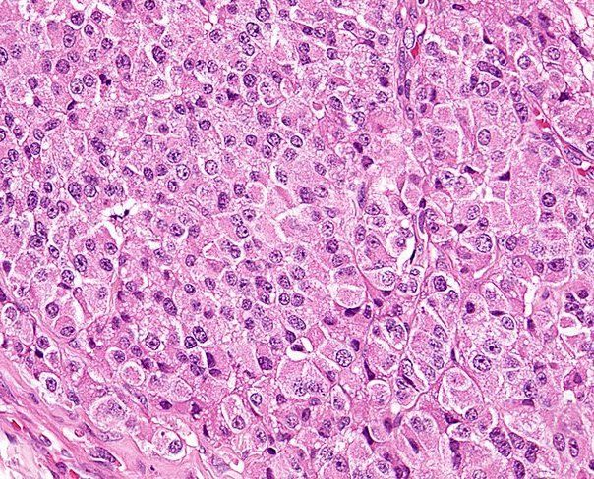
Dobře diferencovaná neuroendokrinní neoplazie – NET (dříve karcinoid)

Slide 27
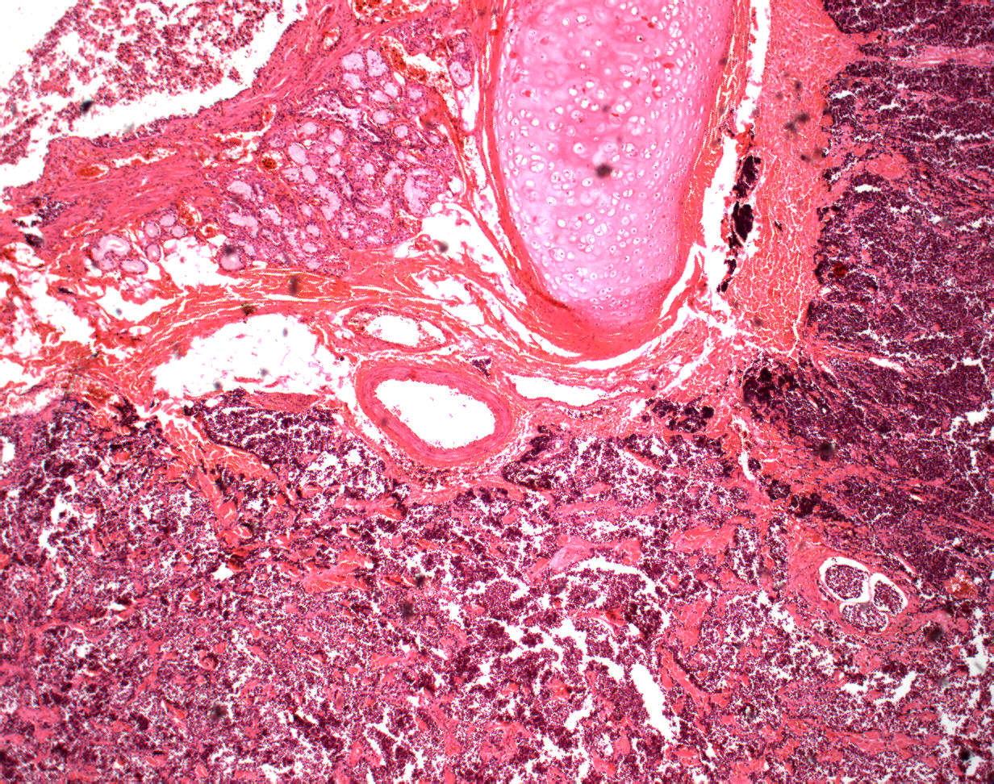
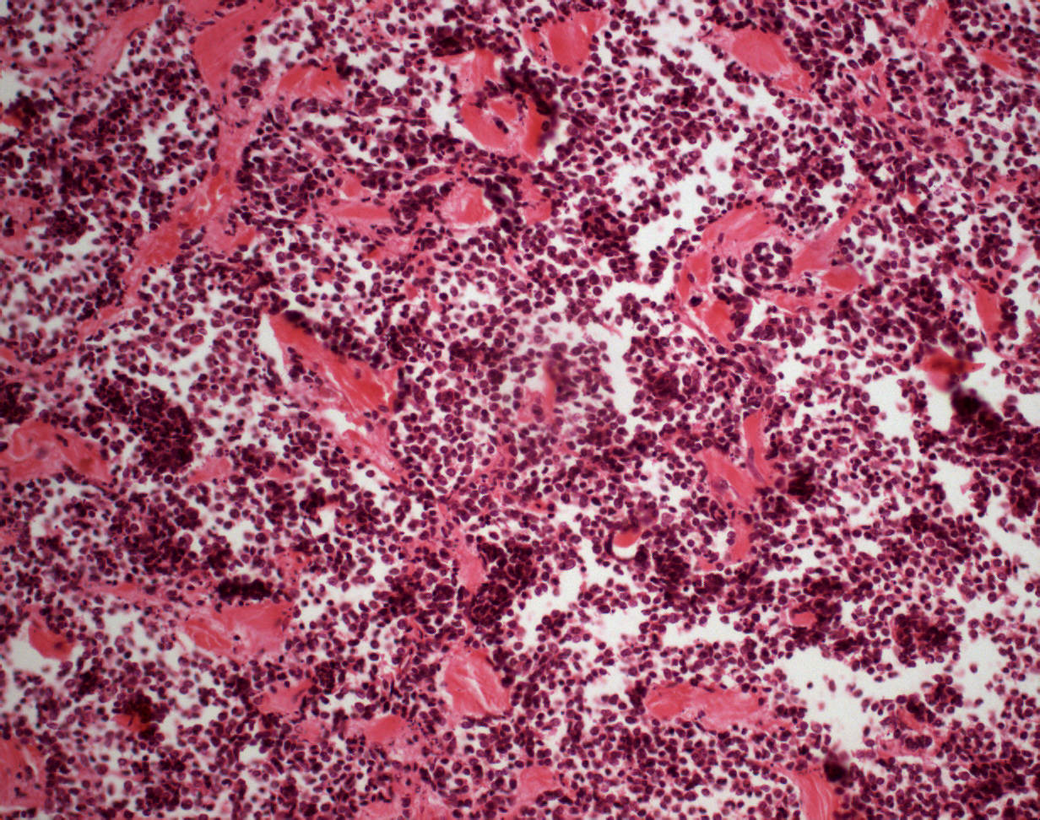
NEC – malobuněčný typ
(malobuněčný karcinom)

Slide 28
Neuroektodermální nádory
Nádory centrálního nervového systému (CNS)
Nádory periferního nervového systému (PNS)
Nádory autonomního nervového systému (ANS)
Melanocytické nádory

Slide 29
Tkáň původu | Nádor
Gliální buňky | Astrocytom (low grade a high grade) Oligodendrogliom (low grade a high grade) Glioblastom (high grade) (Ependymom)
Primitivní buňky neuroektodermálního původu | Medulloblastom (CNS; centrální nervový systém, mozeček) Neuroblastom (PNS; periferní nervový systém, nadledviny, sympatikus) Retinoblastom …..embryonální nádory dětského věku, agresivní
Mozkové a míšní obaly | Meningiom (většina grade I (benigní), vzácněji maligní formy
Chorioidální plexus | Papiloma karcinom
Obaly periferních nervů | Schwanoma (neurinom), neurofibrom Maligní schwanom, neurofibrosarkom
ANS; autonomní nervový systém (sympatikus, parasympatikus) | Paragangliom, chemodectom, pheochromocytom
+ smíšené glioneuronální nádory (často asociované s epilepsií)
+ pineální nádory

Slide 30
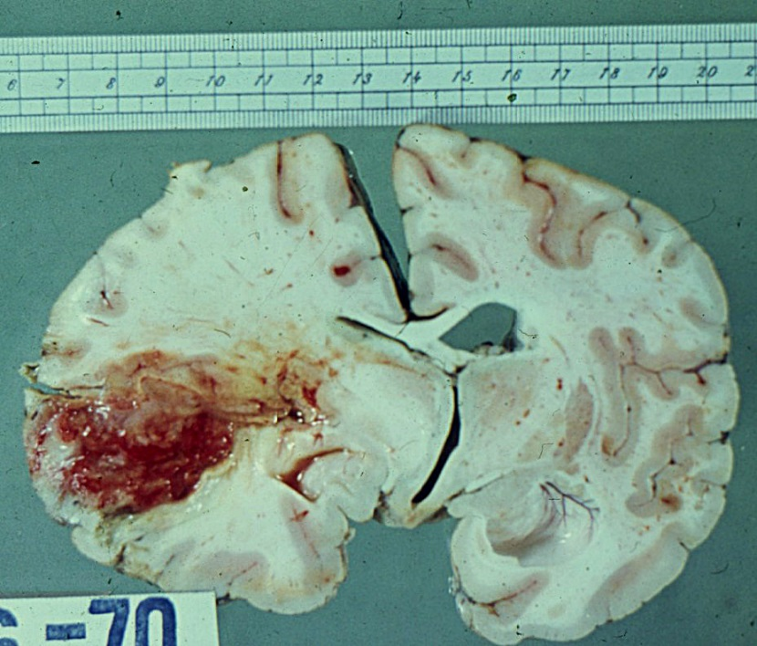
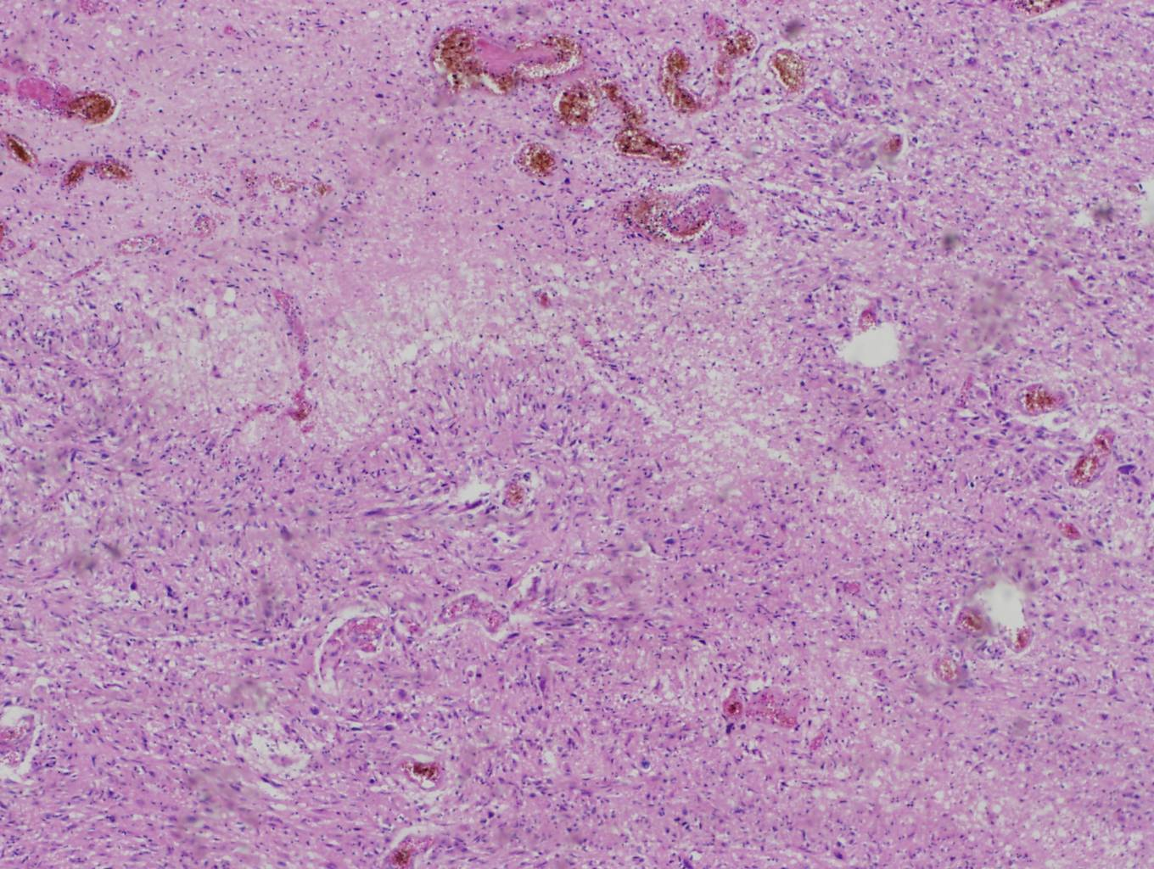
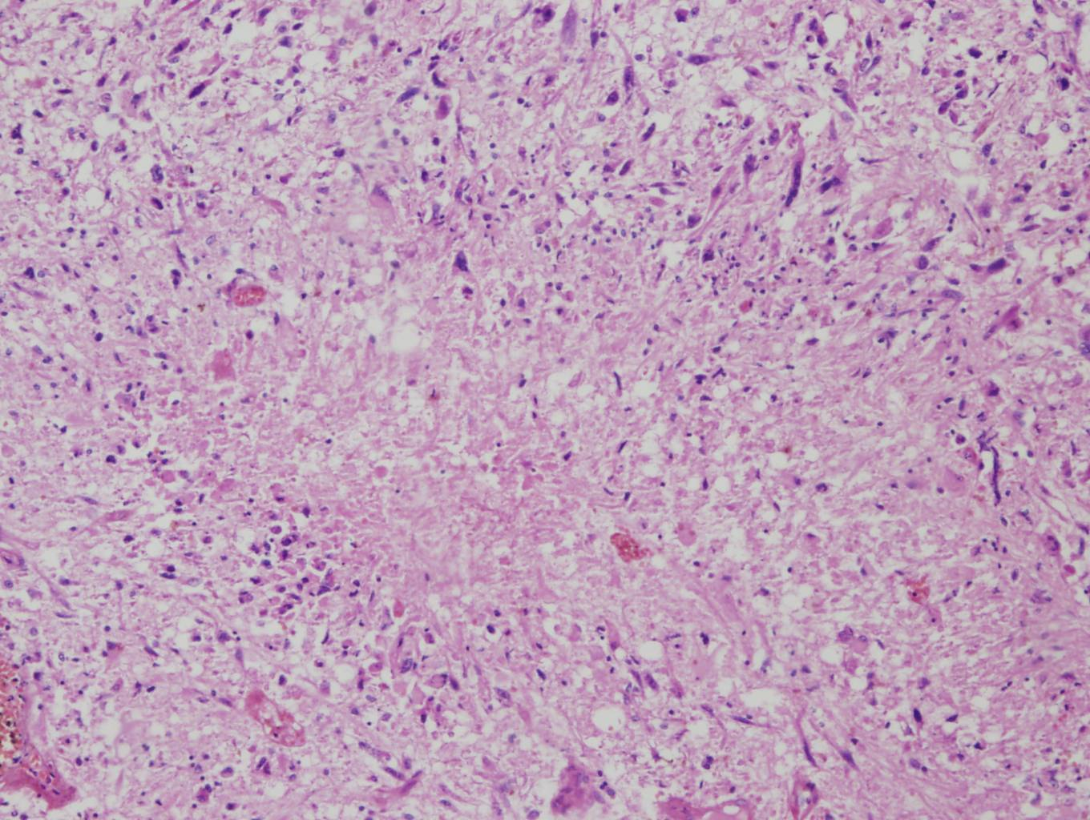
Glioblastom

Slide 31
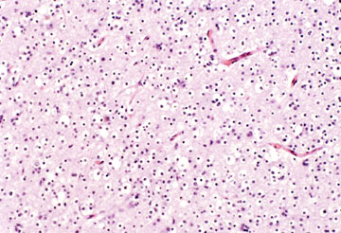
Oligodendrogliom

Slide 32
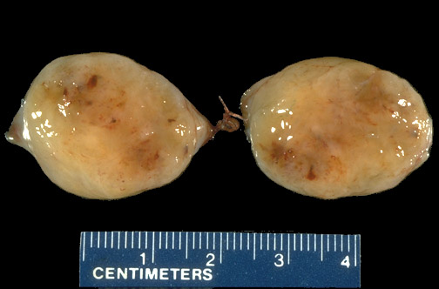
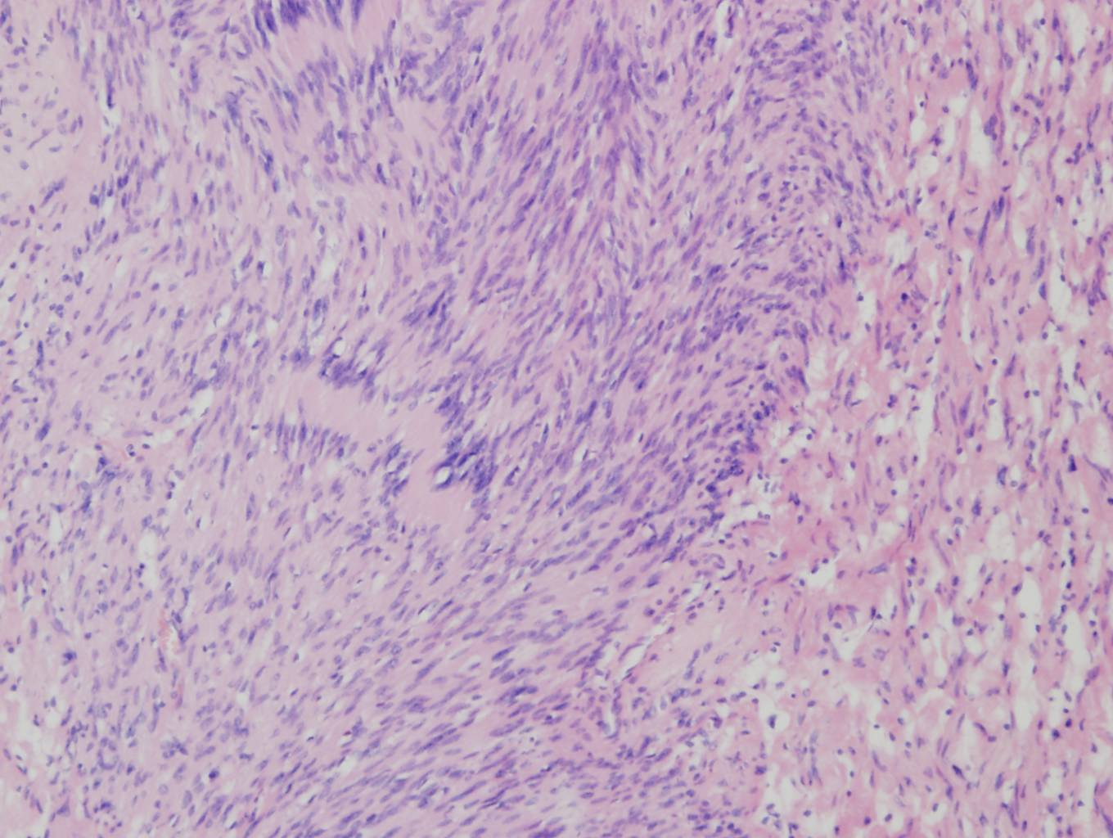
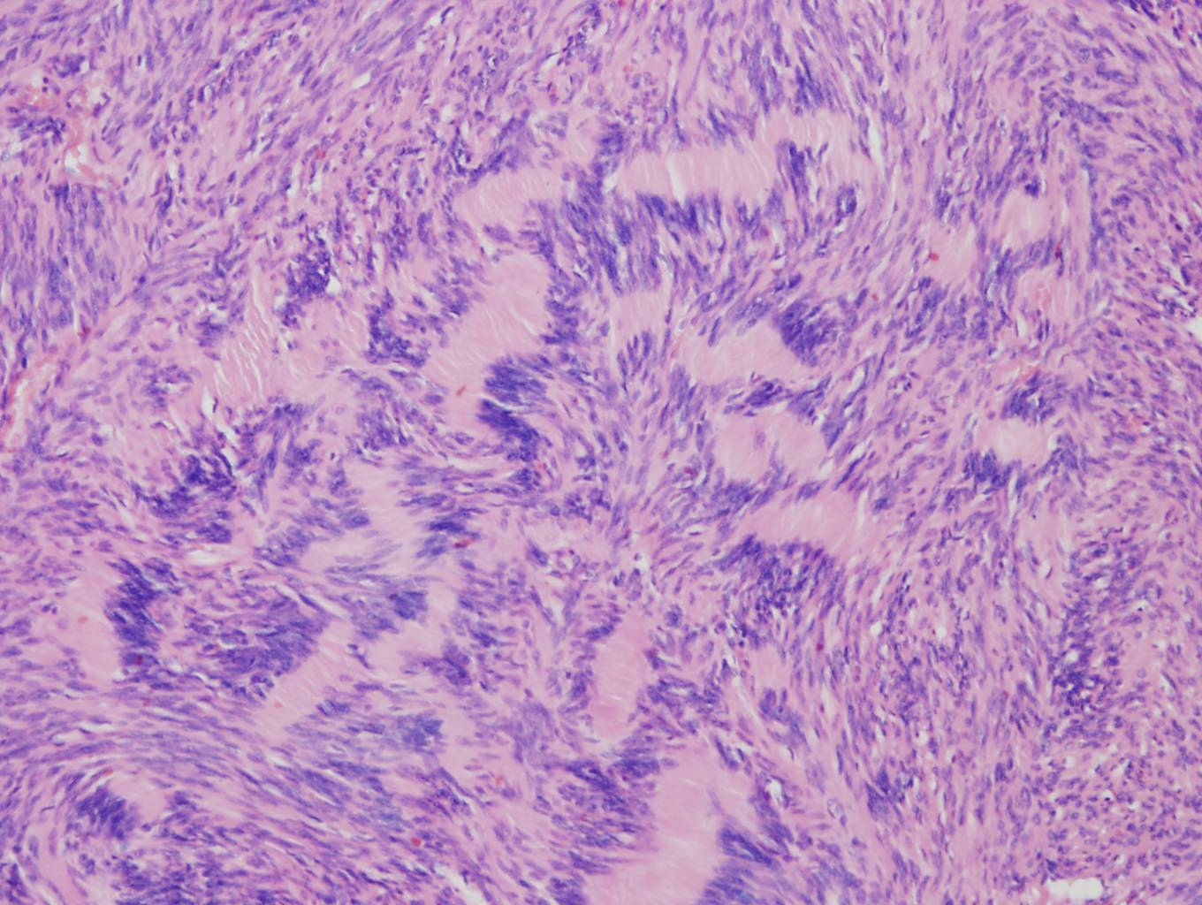
Neurinom (Schwannom, neurilemmom)

Slide 33
Melanocytické léze
Benigní:
piha (ephelides)
benigní lentigo
pigmentové névy (junkční, smíšený, intradermální, modrý)
Spitzové névus
dysplastický névus
Maligní melanom:
Nodulární
Povrchově se šířící
Lentigo maligna
Akrolentiginózní melanom

Slide 34
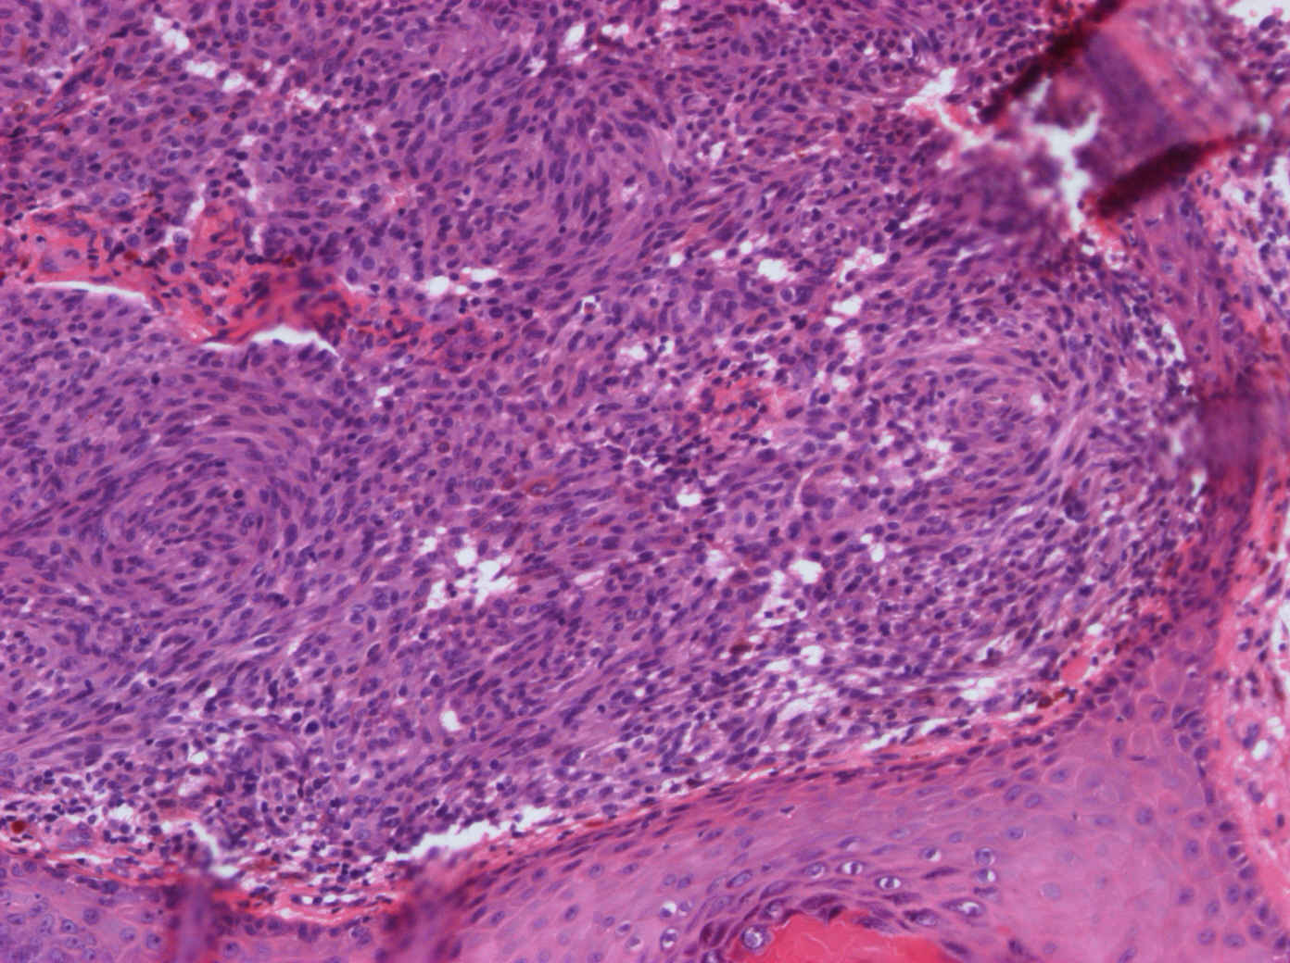
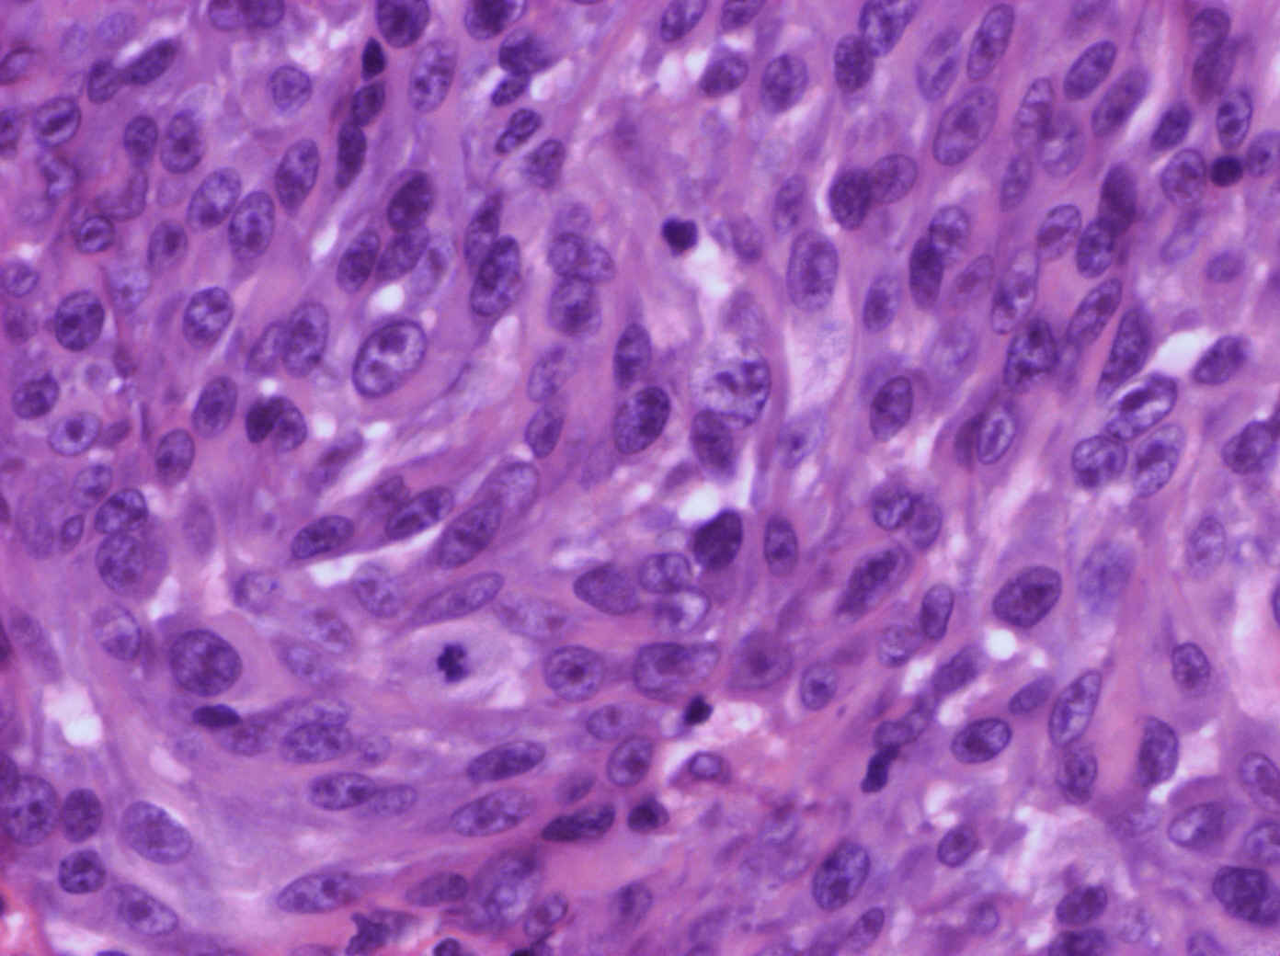
Maligní melanom

Slide 35
Nádory germinální a teratomy
Heterogenní skupina nádorů vycházející z totipotentních buněk na úrovni buněk pohlavních nebo z multipotentních kmenových buněk tkání v na úrovni časných stádií embryonálního vývoje
Diferenciace somatická (teratomy – zralé, nezralé)
Diferenciace extrasomatická (chorionkarcinom, nádor ze žloutkového váčku)
Varlata, vaječníky, mediastinum, retroperitoneum, oblast epifýzy, sakrokokcygeální lokalizace,…

Slide 36
Histogeneze germinálních tumorů
Diferenciace primitivní buňky podél gonadální linie
(gonocyt, spermatogonie), bez rozvinutí diferenciačních potencí
- Seminom
Nediferencovaná buňka
- Embryonální karcinom
Výchozí primitivní
germinální buňka
Totipotentní buňka
Extraembryonálně diferencovaná
Nádor ze žloutkového váčku
Chorionkarcinom
Intraembryonálně diferenciacovaná
Teratom (zralý, nezralý, s malignizací
somatických elementů)
- (Polyembryom)

Slide 37
Charakteristika germinálních tumorů
tumor | věk | stavba | onkomarker
Seminom | 40-50 | Solidní, z polygonálních světlých buněk, lymfocytární infiltrace stromatu. | 10 % hCG
Embryonální karcinom | 20-30 | Nediferencovaný, pleomorfní bb v pruzích, solidně, tubulárně i papilárně; nekrózy | 90 % hCG a/nebo aFP
Nádor ze žloutkového váčku | 3 | Špatně diferencované bb, široké spektrum uspořádání kuboidálních a kolumnárních buněk, glomeruloidní formace | 90 % aFP
Choriokarcinom | 20-30 | Cytotrofoblast a syncytiotrofoblast bez vilózních formací, hemoragie, nekrózy | 100 % hCG
Teratom | * | Tkáně 3 zárodečných listů v různém stupni diferenciace | 50 % hCG a/nebo aFP
Smíšené nádory | 15-30 | Variabilní zastoupení komponent; např. teratom+embryonální karcinom | 90 % hCG a/nebo aFP
* Bez věkové predilekce

Slide 38
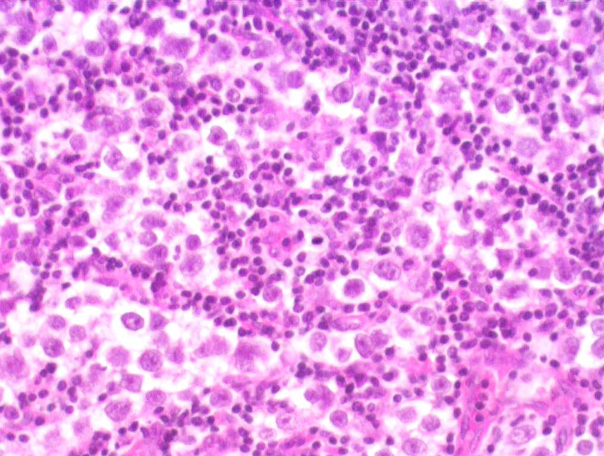
Seminom

Slide 39
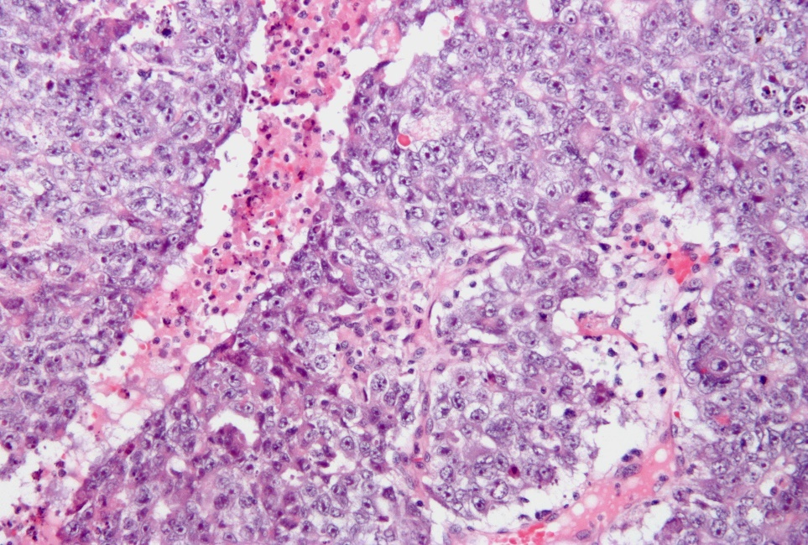
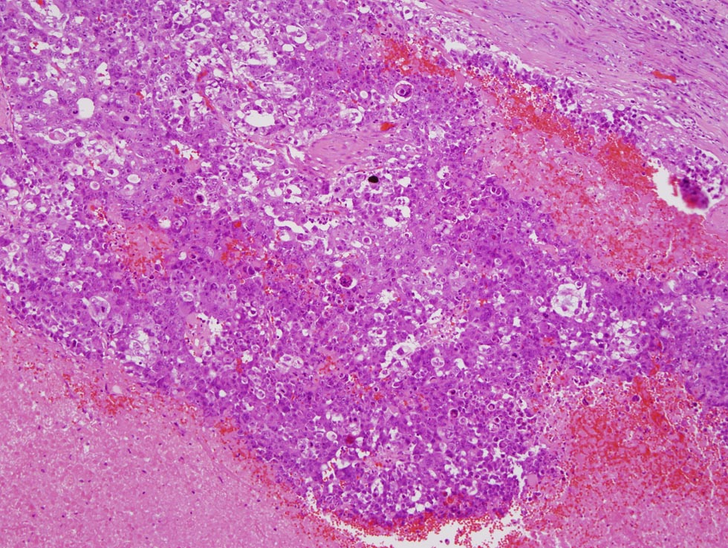
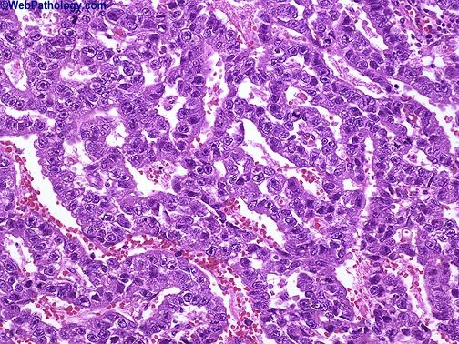
Tumory germinálních buněk – embryonální karcinom

Slide 40
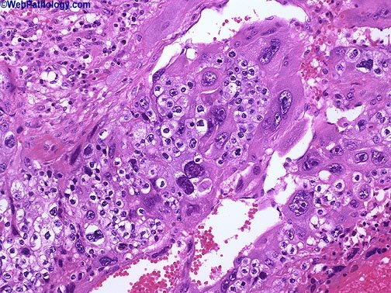
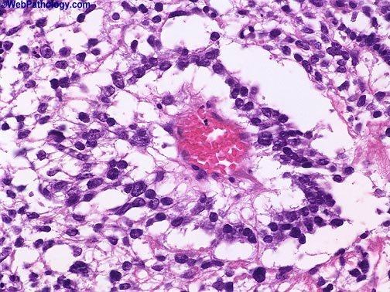
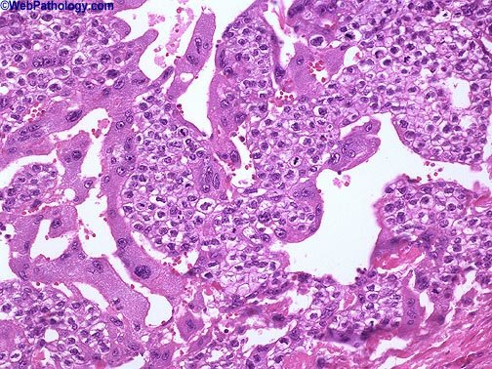
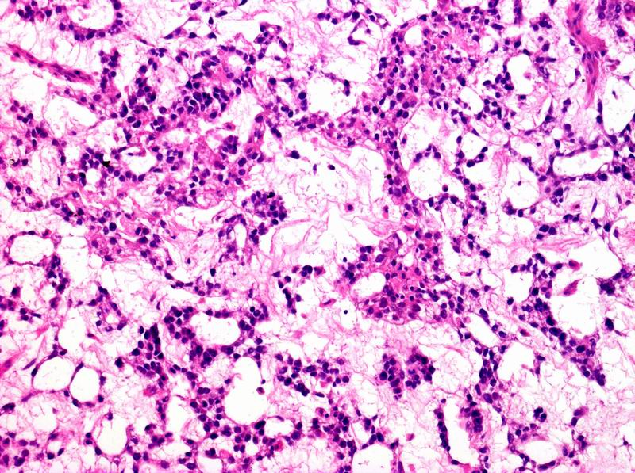
Tumory germinálních buněk : extraembryonální diferenciace
Choriokarcinom
Tumor žloutkového váčku

Slide 41
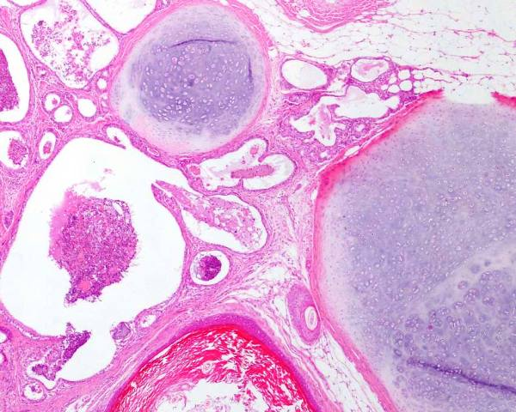
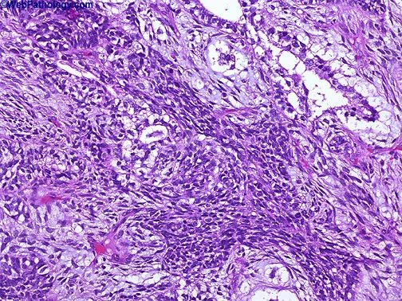
Tumory germinálních buněk: Teratom
Zralý teratom
Nezralý teratom

Slide 42
Mesenchym
primitivní embryonální pojivová tkáň (myxoidní = řídké pojivo)
mezoderm
  pojivové tkáně (chrupavka, kost, vazivo, tuk)
  svaly
  cévy
  periferní nervy (obaly)
  hemopoetická a lymfatická tkáň

Slide 43
Nádory mesenchymové
Kategorie | Benigní | Maligní
Hladkosvalové | Leiomyom | Leiomyosarkom
Z příčně pruhované svaloviny (kosterní a myokardiální) | Rabdomyom | Rhabdomyosarkom
Adipocytární | Lipom | Liposarkom
Vaskulární | Angiom | Angiosarkom
Kostní | Osteom | Osteosarkom
Chrupavčité | Chondrom | Chondrosarkom
Měkko-tkáňové |  | Synoviální sarkom
+ fibrohistiocytární, fibroblastické a myofibroblastické, perivaskulární, gastrointestinální stromální tumory (GIST), nádory nejisté diferenciace a nediferencované
+ hematoonkologické malignity: leukémie a lymfomy

Slide 44
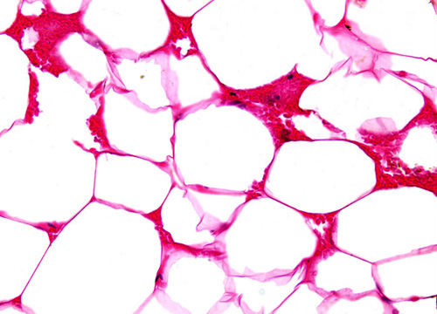
LIPOM
nebolestivý, může být objemný
makro i mikro: - zralá tuková tkáň

Slide 45
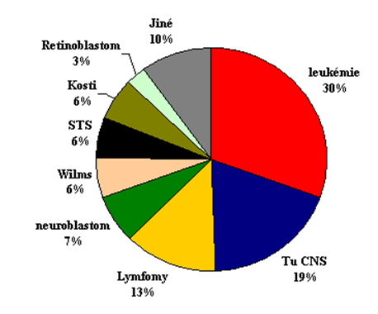
Nádory dětského věku
Věkové rozdíly:
Do 5 let
ALL
embryonální nádory: meduloblastom, neuroblastom,
nefroblastom, rabdomyosarkom, hepatoblastom
10-15 let:
lymfomy (NHL, HL)
kosti: osteosarkom, Ewingův sarkom
germinální nádory
Sarkomy kostí
Sarkomy měkkých tkání
Nefroblastom – Wilmsův nádor

Slide 46
Diagnostika nádorů
Brzké zachycení, diagnostika a staging jsou esenciální pro úspěšnou léčbu.
Screeningové programy zvyšují záchyt asymptomatických lézí
  Okultní test krvácení ze stolice
  Cytologické vyšetření z děložního čípku
  Mammografie
  Preventivní vyšetření praktickým lékařem!!!!!

Slide 47


diagnostický algoritmus
klinické příznaky
fyzikální vyšetření
Suspekce nádorového onemocnění
ano
ne
Zobrazovací metody
(RTG, CT, MRI,…USG,…)
ne
Suspekce nádorového onemocnění
Diagnostikovaný tumor → léčba
benigní tumor, pseudotumor
ano
exploratorativní biopsie
typing, grading, staging
maligní tumor

Slide 48
Kódy zhoubných novotvarů
Ilustrativní snímek
Mezinárodní klasifikace onkologických nemocí dle WHO (ICD-O): číselná klasifikace a systém kódů dle lokalizace a morfologie
TNM klasifikace nádorových onemocnění (UICC), AJCC manuál pro nádorový staging: systém kódů pro stádia progrese nádorového onemocnění
WHO klasifikace tumorů: histologická klasifikace nádorových nemocí dle orgánových systémů

Slide 49
Kódy zhoubných novotvarů
Ilustrativní snímek
Topografie (lokalizace) C00.0 – C80.9 (Zhoubný novotvar rtu – Zhoubný novotvar‚ primární lokalizace neurčená)
Podjednotky: C34 plíce
C34.0 hlavní bronchus
C34.1 horní lalok

Slide 50
Kódy zhoubných novotvarů
Ilustrativní snímek
Morfologie (histologie):
4 čísla – základní histogenetický vzhled
8070 – dlaždicobuněčný nádor
8140 – nádor ze žlázových buněk

Slide 51
Kódy zhoubných novotvarů
Ilustrativní snímek
Morfologie (histologie):
5. číslice – biologické chování
/0 benigní (včetně low grade dysplasie)
/1 nejisté, intermediální biologické chování, nízce maligní potenciál
/2 high grade dysplasie, karcinom/melanom in situ
/3 maligní, primární lokalizace
/6 maligní, metastáza
/9 maligní, nejisto zda primární či metastáza

Slide 52
Kódy zhoubných novotvarů
Ilustrativní snímek
Morfologie (histologie):
6. číslice : grading/diferenciace maligních tumorů
1 – 4 dobře – středně – nízce – nediferencované
8140/0 adenom
8140/31: dobře diferencovaný primární adenokarcinom

Slide 53
Systém stagingu nádorovů
TNM (tumor, uzliny, metastázy) systém používaný pro solidní nádory
Tumor (T): velikost primárního tumoru; 0-4
Regionální lymfatické uzliny (N): metastázy do skupin lymfatických uzlin; 0-4
Metastázy (M): 0 bez vzdálených metastáz; 1 vzdálené metastázy přítomny

Slide 54
TNM staging
T0 bez známek primárního nádoru
Tis karcinom in situ
T1,T2,T3,T4 rostoucí velikost /lokální šíření
TX primární tumor nemůže být ohodnocen
obdobně N0, N1-4, NX
M0,M1

Slide 55
Výsledný kód tumoru
Příklad:
C16.1
M-8140/33
pT3,pN3,pM1
Nízce diferencovaný adenokarcinom fundu žaludku s prorůstáním do subserózní pojivové tkáně, metastázy v 7 nebo více LU, se vzdálenými metastázami

Slide 56
Možnosti léčby
Kurativní (cílem je pacienta úplně zbavit nádorového onemocnění = vyléčit)
Paliativní (cílem je co nejlepší kvalita života)
Chirurgická (u solidních nádorů)
Neoadjuvantní terapie - cílem je redukovat ložisko tumoru před vlastní chirurgickou resekcí
Adjuvantní terapie:
Radiační ozáření
Chemoterapie (především u hematoonkologických onemocnění)
Imunoterapie
Hormonální terapie (prso, prostata)
Cílená terapie(biologická terapie); individualizovaná
Transplantace kostní dřeně

Slide 57


Slide 58
Otázky
Co je to karcinom in situ?
Co je to sarkom?
Co patří mezi známky malignity?
Co je to metastázování?
Co je to sentinelová uzlina
Jaký je cíl neoadjuvantní terapie?
Co je to staging nádorového onemocnění?
Co je to grading?
Co jsou to nepravé tumory?
Co jsou to paraneoplastické syndromy?

